Slide 1



مادة
المهارات الرقمية
المعلمة
نجود دحمـان

Slide 2

الوحدة الأولى
تعلم الأساسيات

Slide 3
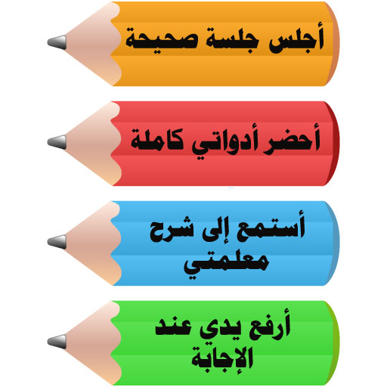
القوانين الصفية

Slide 4

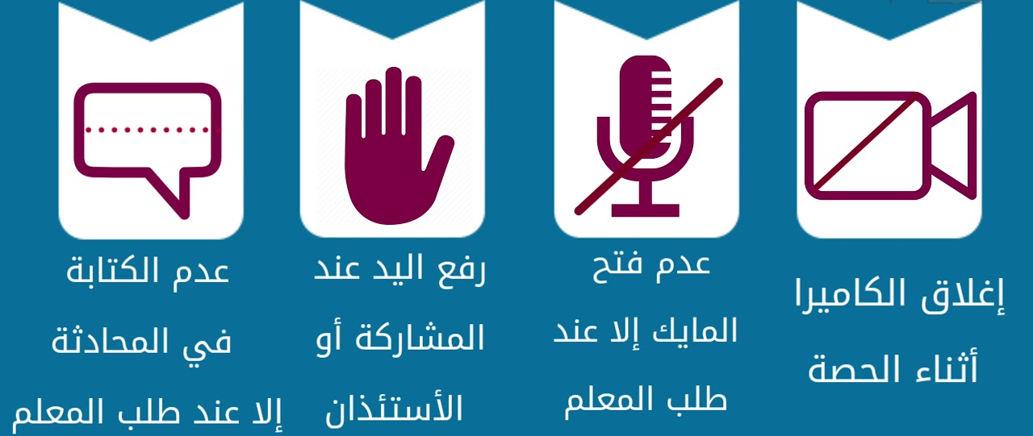

Slide 5

استرجاع الدروس السابقة

Slide 6
استراتيجية جدول التعلم
ماذا تعلمنا؟
ماذا نريد أن نعرف ؟
ماذا نعرف ؟

Slide 7

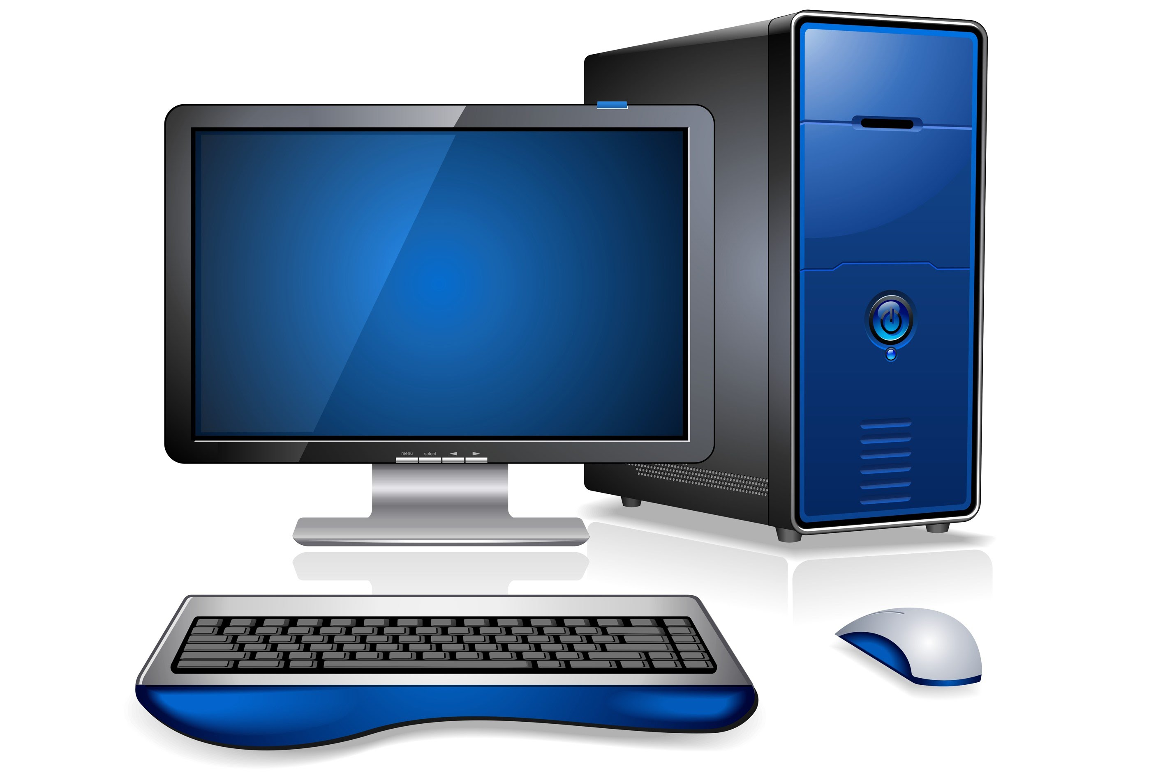


سنتعلم في هذه الوحدة الأساسيات
لوحة التحكم
الملفات والمجلدات
سطح المكتب
الحاسب

Slide 8
اليوم : التاريخ : / / 144 ه الحصة : الشعبة :
سطح المكتب
الدرس الثاني

Slide 9


الأهـــداف
سنتعلم في هذه الوحدة :
طرق تعديل الاعدادات الأساسية في الحاسب
كيفية استعادة أو حذف الملفات والمجلدات بشكل دائم .
فوائد استخدام الملفات والمجلدات المضغوطة
لماذا ومتى نستخدم الاختصارات للملفات والمجلدات .
الأجهزة الرئيسية والملحقة بالحاسب واستخداماتها
ما الملفات والمجلدات وكيفية استخدامها

Slide 10
استراتيجية العصف الذهني
التمهيد
أذكري طريقة تشغيل الحاسب الآلي ؟
عند بدء تشغيل الحاسب ماذا يظهر على الشاشة الرئيسية ؟ وماذا تسمى ؟

Slide 11
سطح المكتب

Slide 12
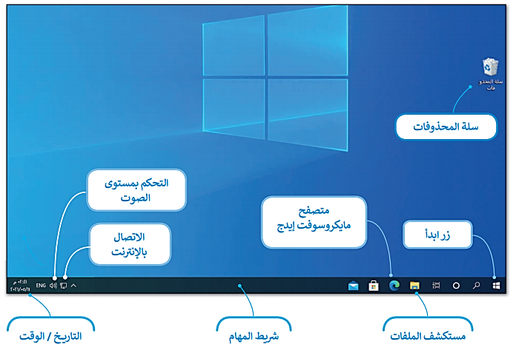

Slide 13

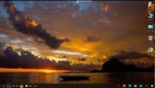

Slide 14
الملفات

Slide 15


الملفات
المهمة الرئيسية هي إدارة البيانات والمعلومات .
تسمى البيانات المخزنة والمعلومات في الحاسب باسم (Files)
هنـاك العديد من أنواع الملفات ممكن أن يكون عبارة عن :
نص أو صورة أو ملف صوتي أو عرض تقديمي أو فيديو
ملاحظة
كل نوع من أنواع الملفات لديه أيقونة محددة تساعدك على فهم نوع الملف

Slide 16
إنشاء الملفات

Slide 17



إنشاء الملفات
يتم استخدام البرامج المختلفة حسب طبيعة الملف المطلوب
مثال :
انشاء مستند باستخدام مايكروسوفت وورد
يمكن إنشاء صورة باستخدام برنامج الرسام

Slide 18

إنشاء ملف صورة باستخدام الرسام

Slide 19
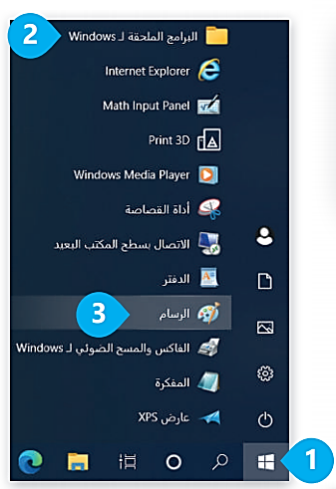
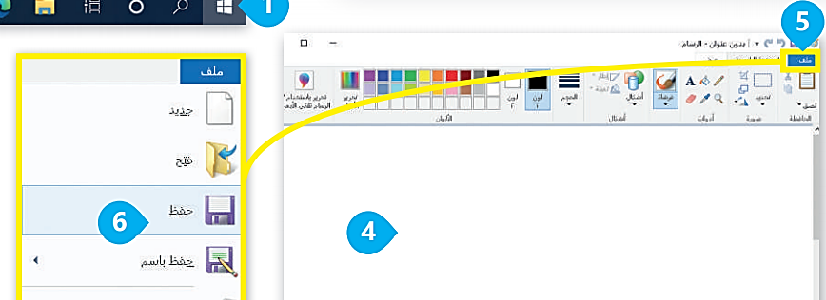
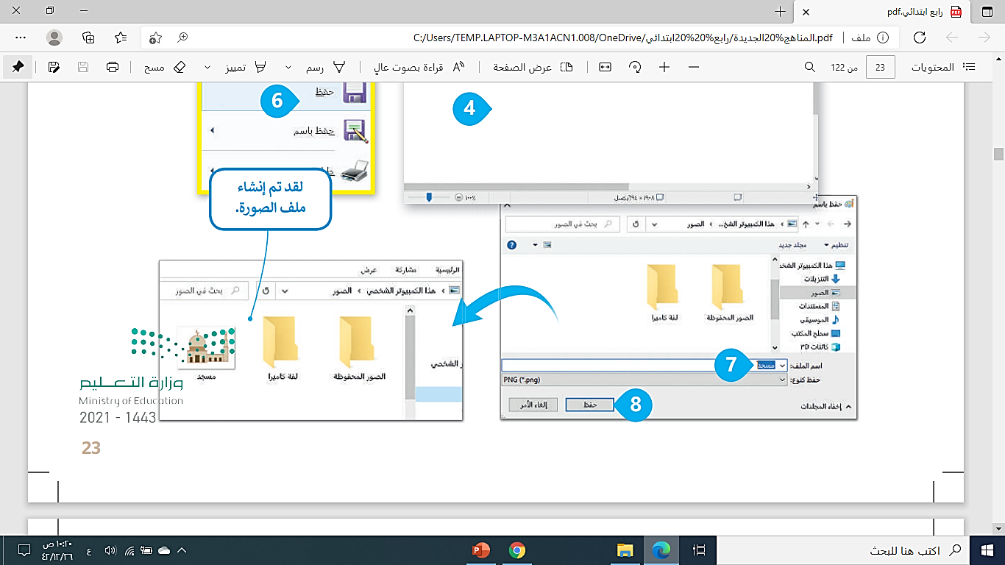

Slide 20
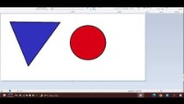

Slide 21
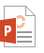

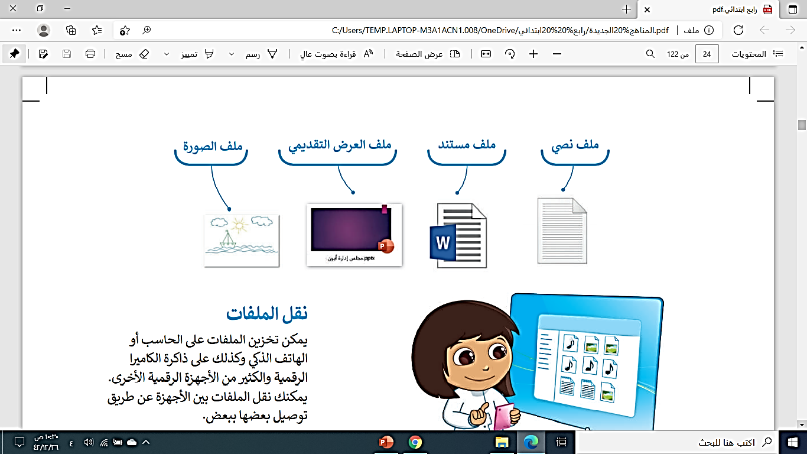

ملف صورة
ملف العرض التقديمي
ملف مستند
ملف نصي

Slide 22
نقل الملفات

Slide 23
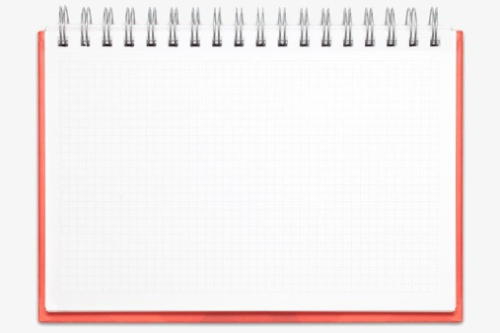
يمكن تخزين الملفات على الحاسب أو الهاتف الذكي وذاكرة الكاميرا الرقمية
يمكن نقل الملفات بين الأجهزة عن طريق توصيل بعضها ببعض

Slide 24
اسم الملفات

Slide 25
اسم الملف
من تسمية الملفات بشكل يتناسب مع محتواها ؟
وذلك لتسهيل العثور عليها والتعرف على محتواها
ملاحظة:
تجنب أسماء الملفات العامة مثل ( ملف 1) (وملفي )

Slide 26


Slide 27
امتداد الملف

Slide 28
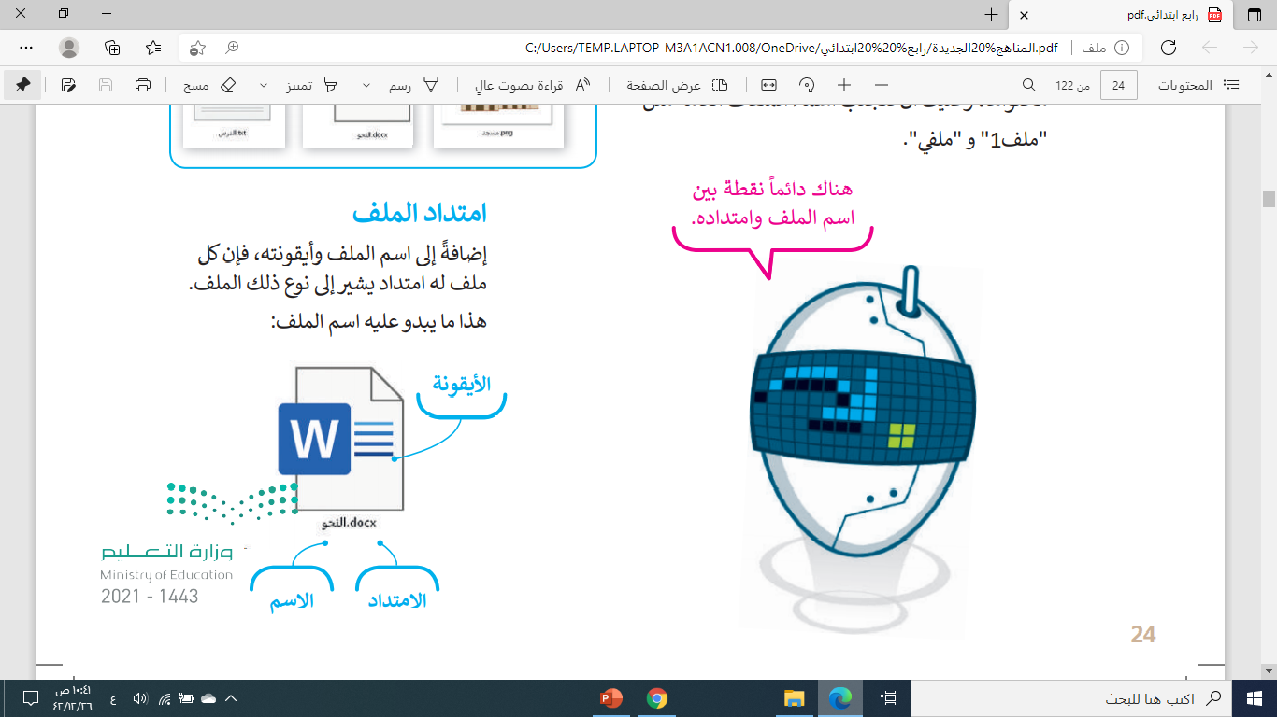
امتداد الملف :
لكل ملف له امتداد يشير إلى نوع ذلك
ملاحظة:
هناك دائماً نقطة بين اسم الملف وامتداده .

Slide 29
فتح الملف

Slide 30
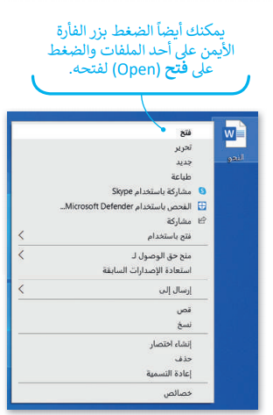

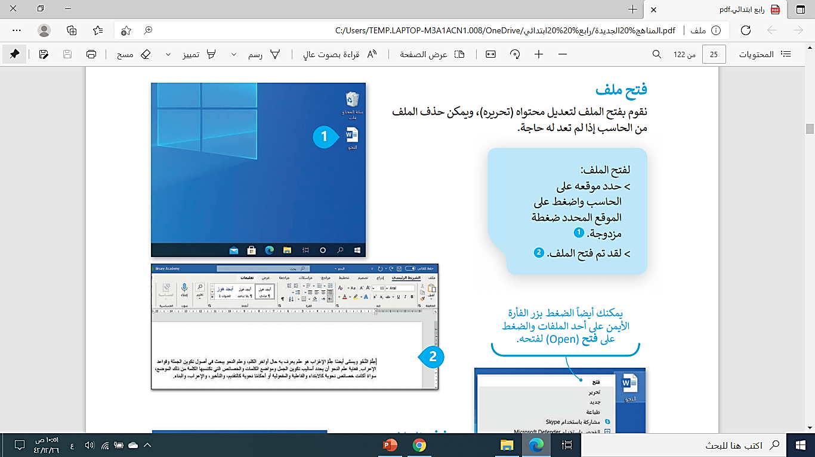

Slide 31
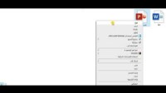

Slide 32
حذف الملف

Slide 33
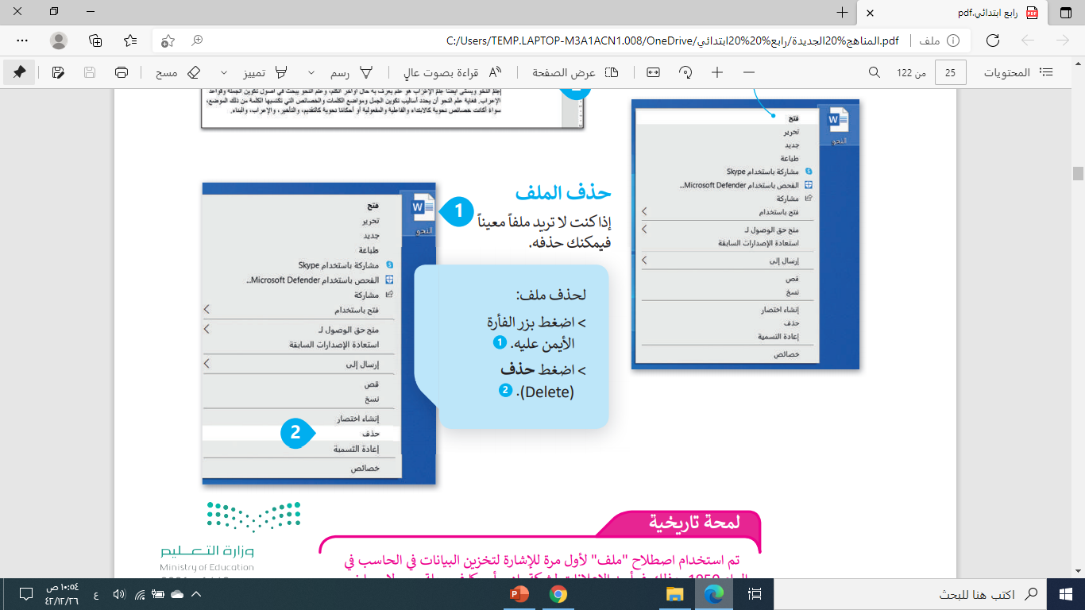

Slide 34
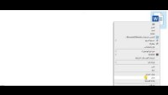

Slide 35
حجم الملف

Slide 36
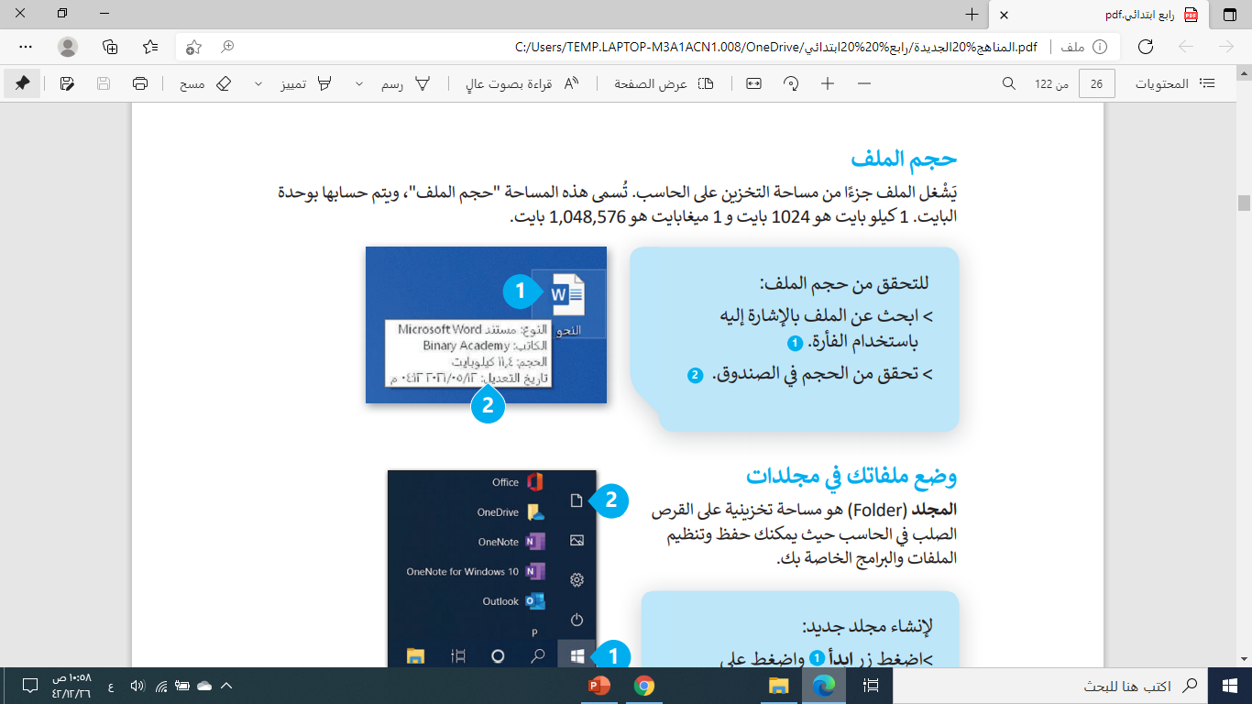
يشغل الملف جزء من مساحة التخزين تسمى حجم الملف
ويتم حسابها بوحدة البايت
1 كيلو بايت 1024 بايت و 1 ميغابايت هو 1.048.576 بايت

Slide 37
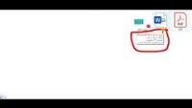

Slide 38
وضع ملفاتك
في مجلدات

Slide 39
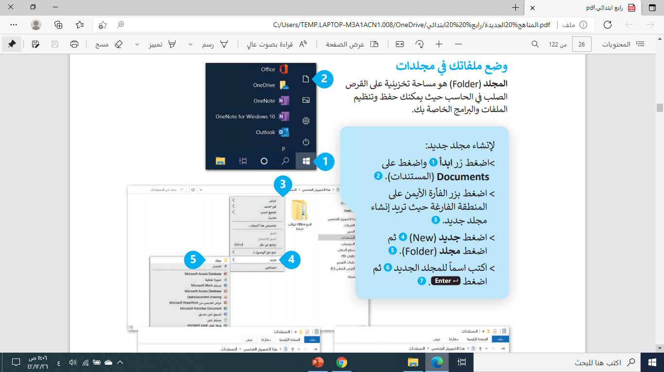

Slide 40
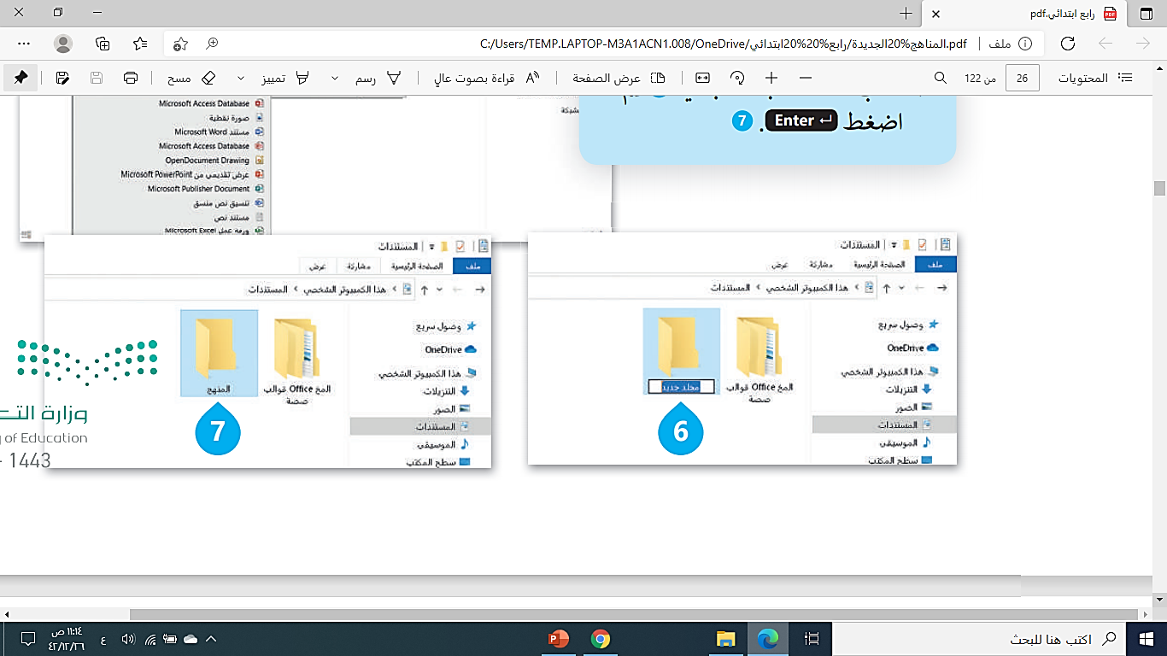

Slide 41
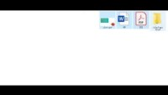

Slide 42
اسم المجلد

Slide 43
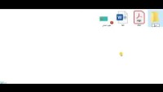

Slide 44
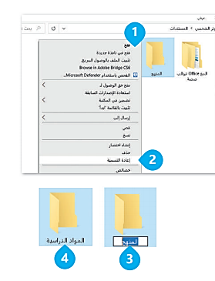


Slide 45
المجلدات
والمجلدات الفرعية

Slide 46
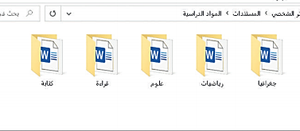
المجلدات والمجلدات الفرعية
يحتوي المجلد الكثير من الملفات يمكنك تنظيم الملفات بإنشاء مجلدات فرعية داخل المجلد
المجلد الفرعي هو :مجلد داخل مجلد أخر
مثال
انشاء خمس مجلدات فرعية في مجلد المواد الدراسية

Slide 47
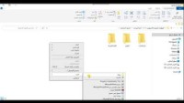

Slide 48
نقل المجلد

Slide 49
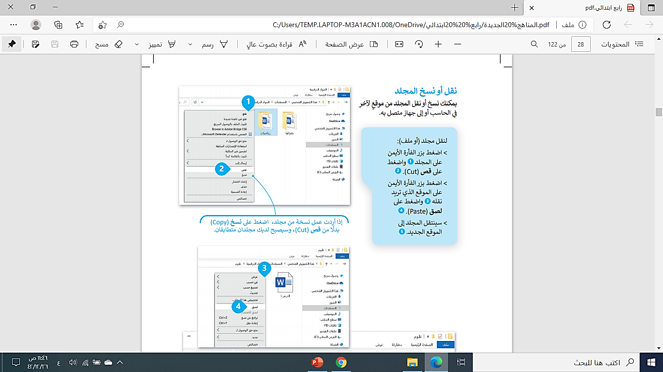

Slide 50
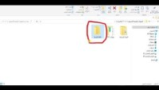

Slide 51
نسخ المجلد

Slide 52
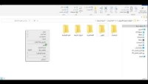

Slide 53
استخدام البرنامج

Slide 54
استخدام البرنامج
يحتوي على الحاسب على الملفات والمجلدات

Slide 55
الحاسبة

Slide 56
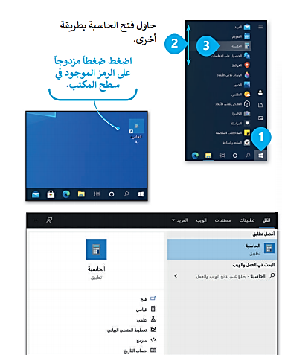

يمكن استخدام الحاسبة لإجراء حسابات يسيرة أو متقدمة .

Slide 57
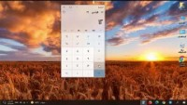

Slide 58
العثور على مساعدة

Slide 59
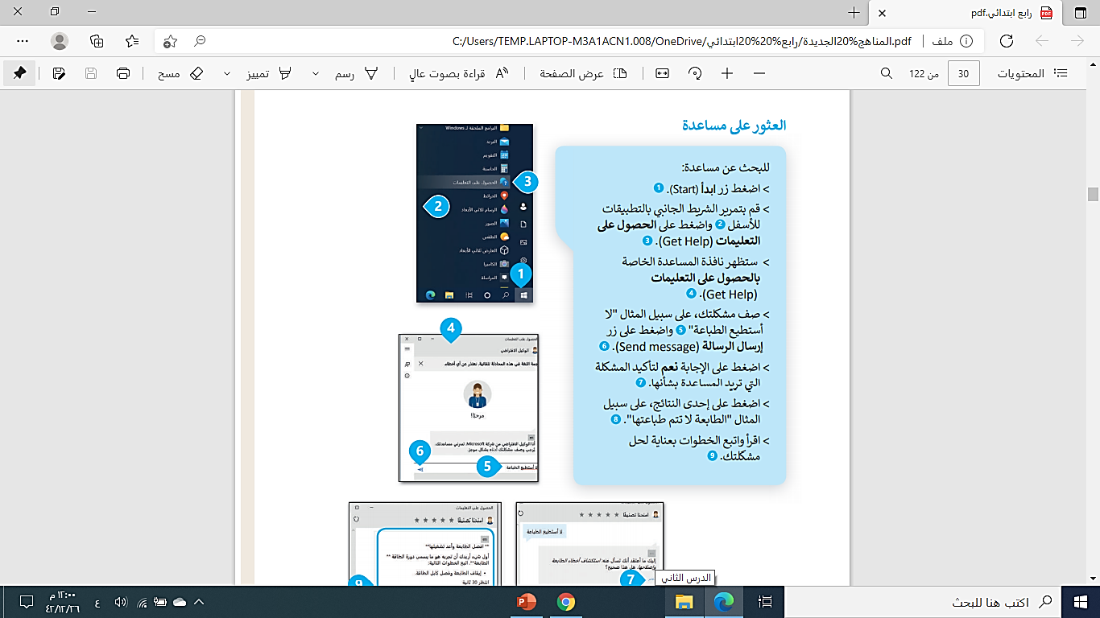
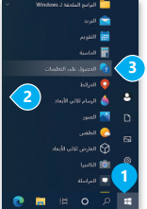

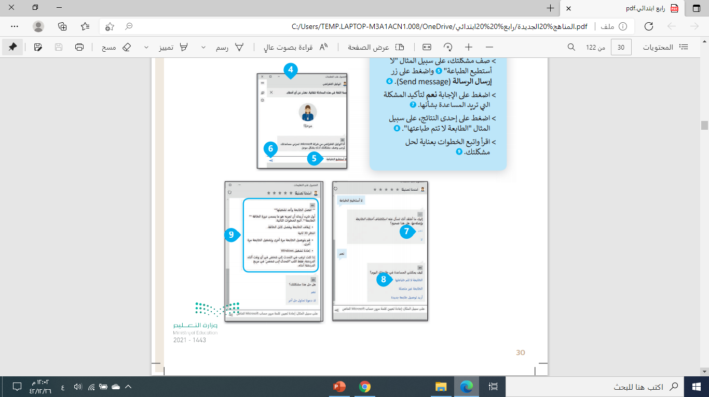

Slide 60
لنطبق معـــاً

Slide 61
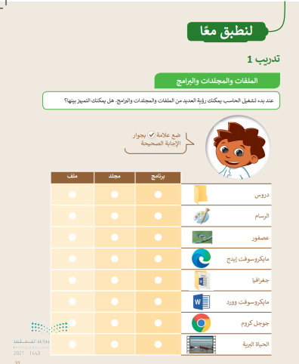
التطبيق ..
افتح الكتـاب
صـ 31

Slide 62
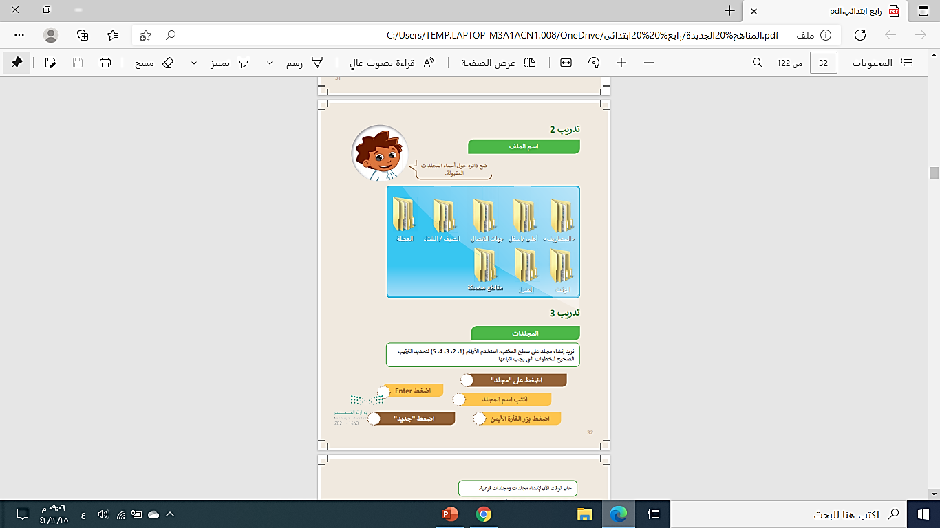
افتح الكتاب
صـ 32

Slide 63
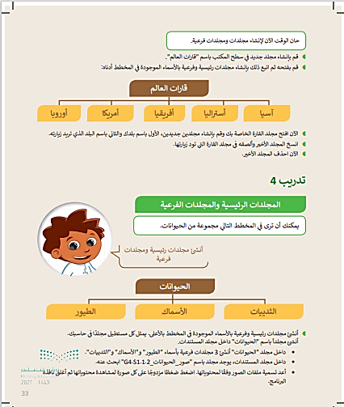
افتح الكتاب صـ 33

Slide 64
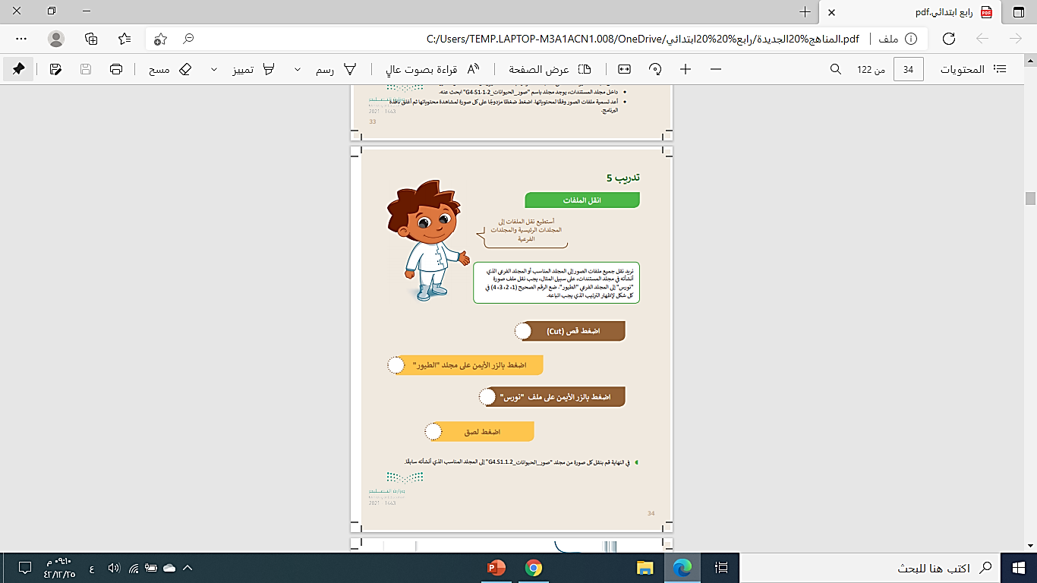
المهام الادائية ..
افتح الكتاب
صـ 34

